Slide 1
Интерактивная дидактическая игра
«Животные и Что они едят»
муниципальное дошкольное» муниципальное дошкольное образовательное учреждение
«Детский сад №358 Тракторозаводского района Волгограда»
Разработчики: Воспитатели: Яковлева А. Г., Белозёрова А.Н.

Slide 2
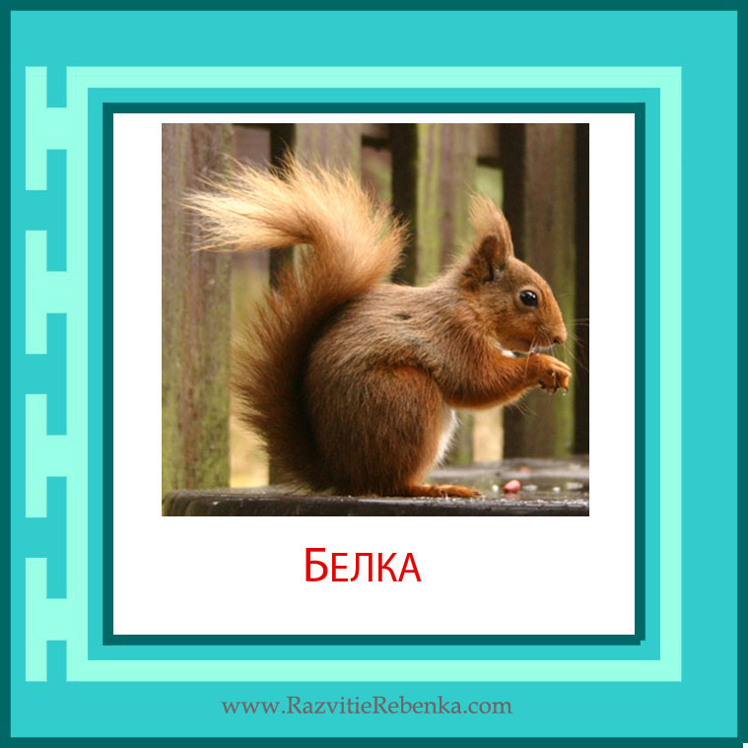
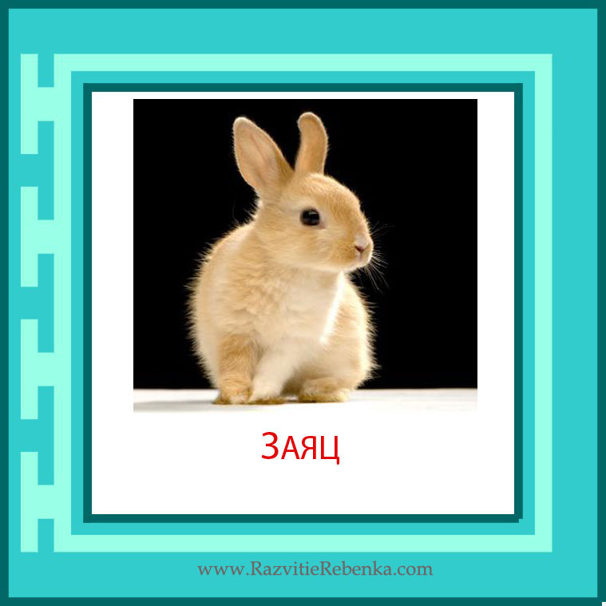
Назови животных

Slide 3
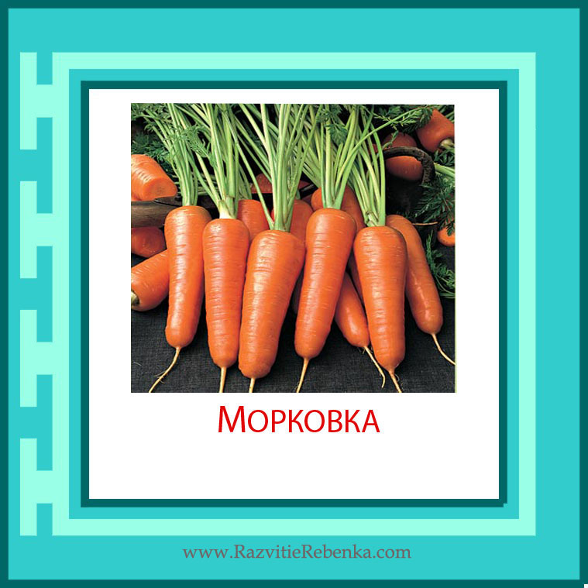

Что они едят

Slide 4
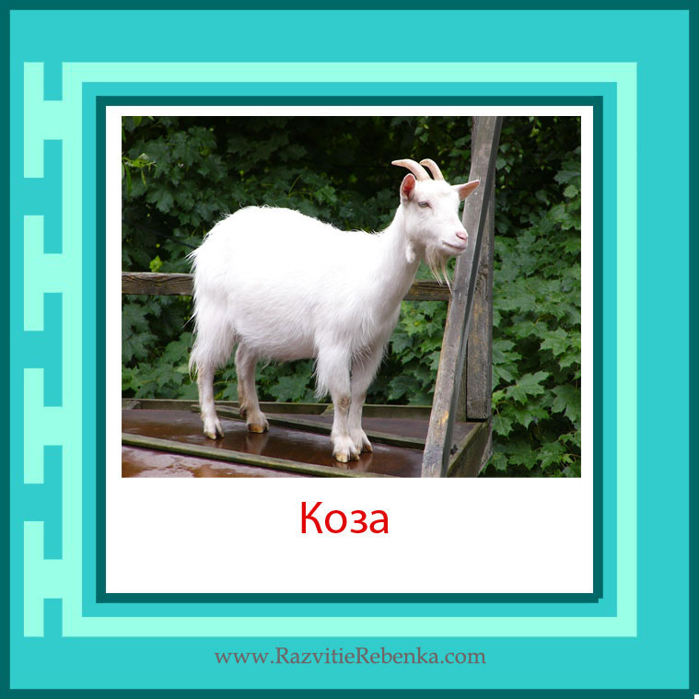
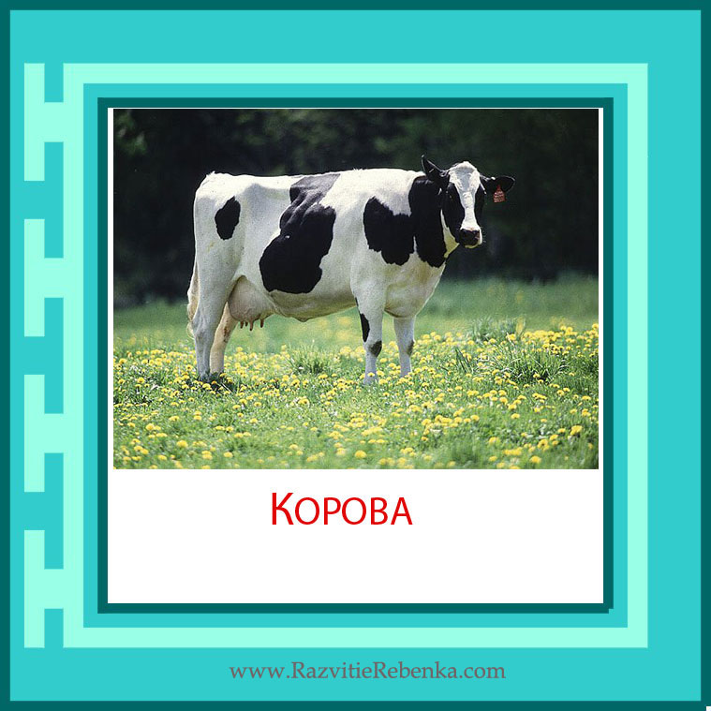
Назови животных

Slide 5
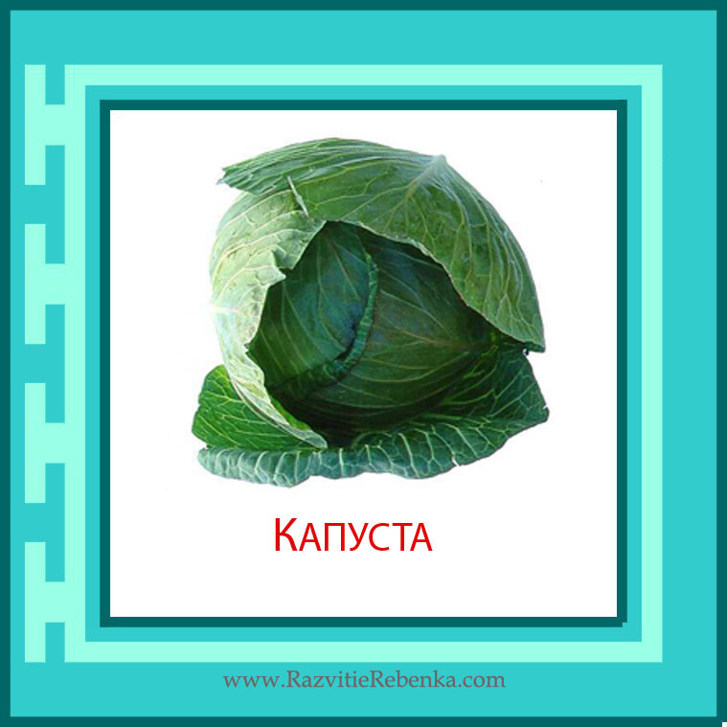

Что едят

Slide 6
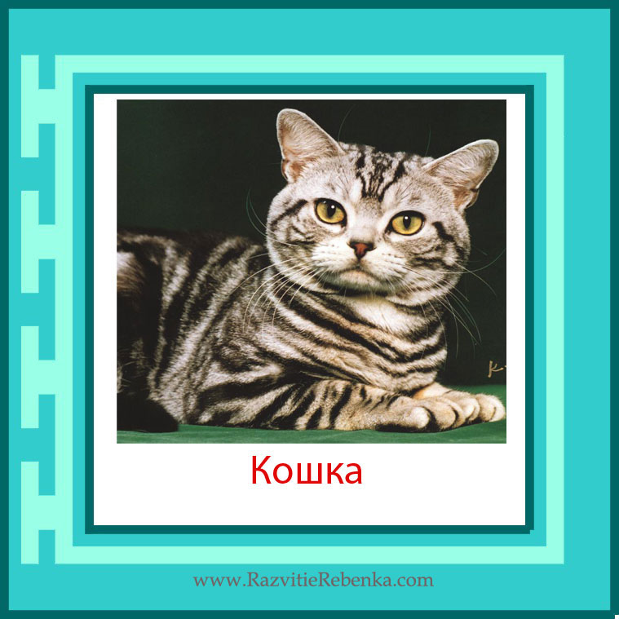
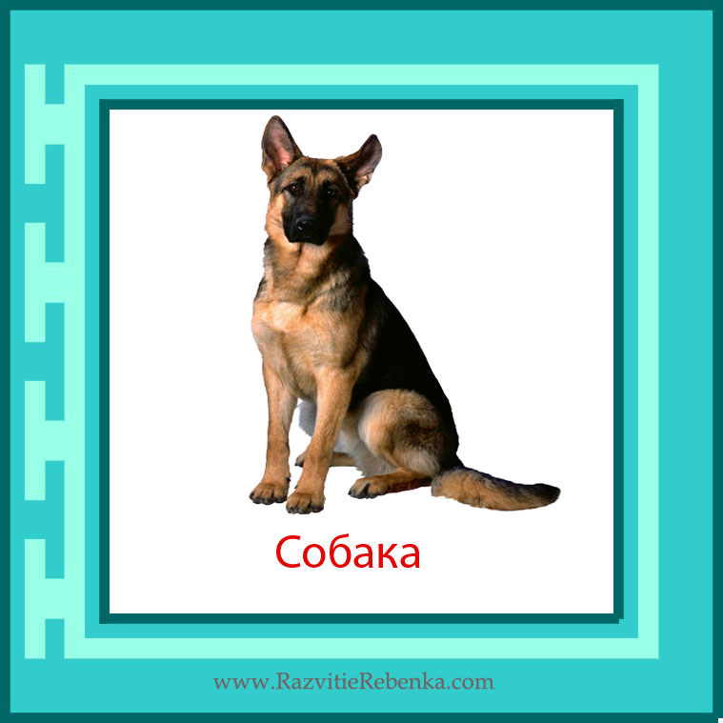
Назови животных

Slide 7
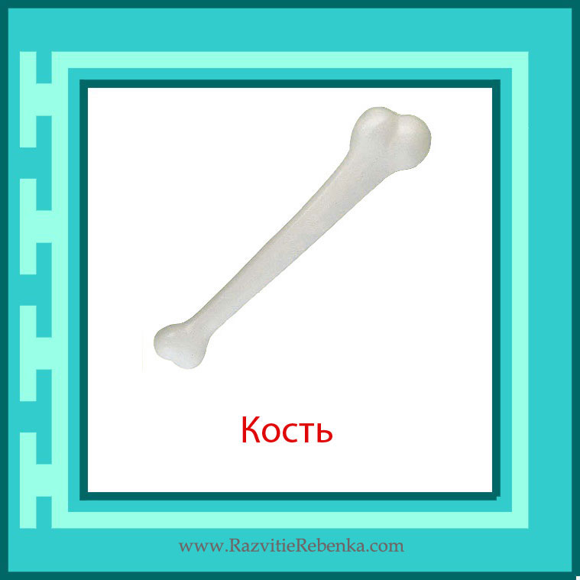
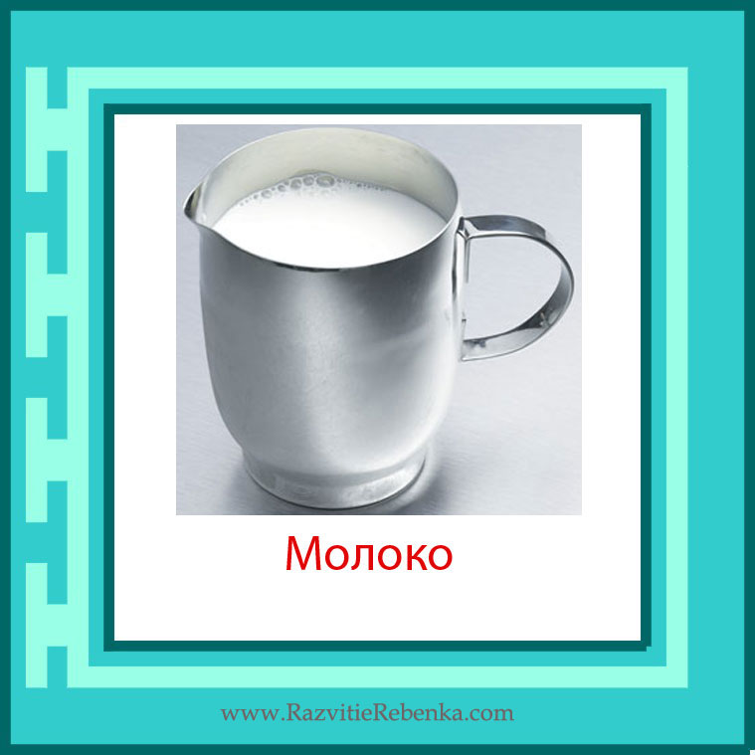
Что едят

Slide 8
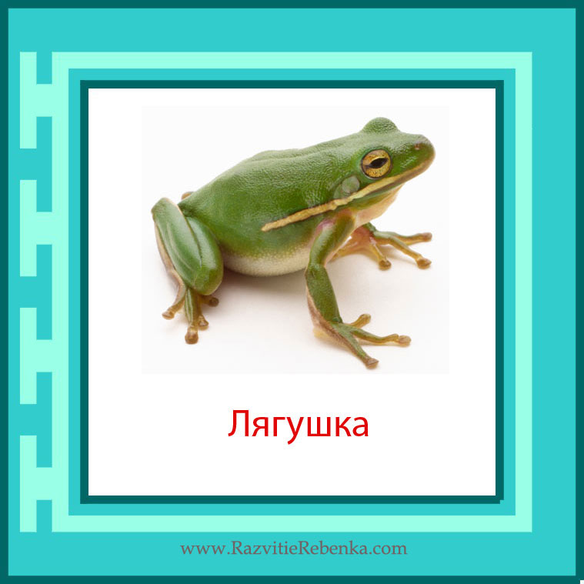

Назови животных

Slide 9

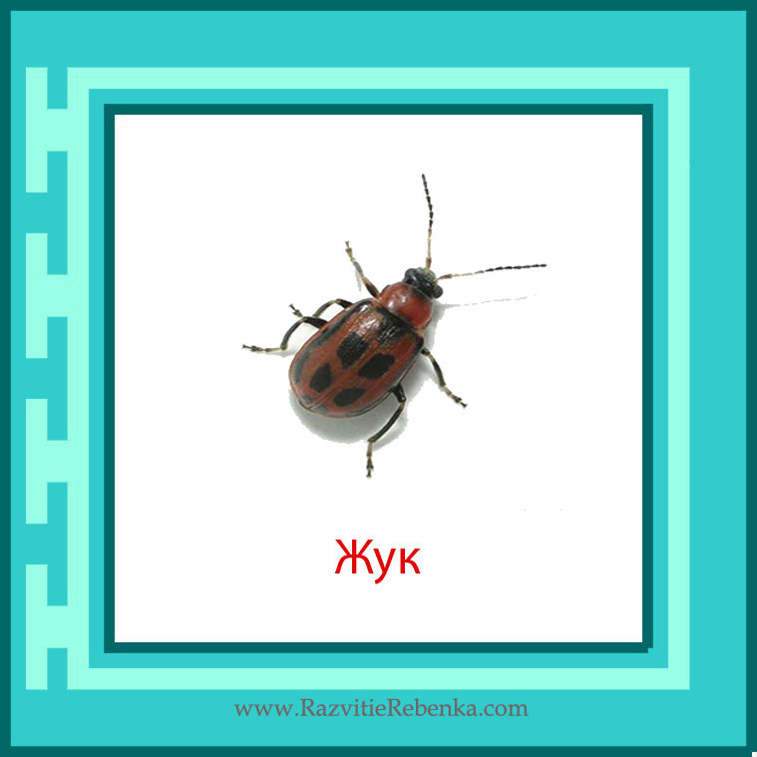
Что едят

Slide 10
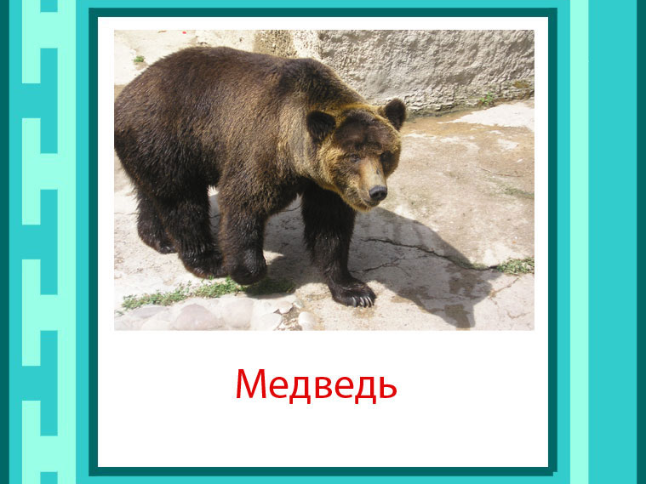
Молодцы

